Slide 1
Великая Отечественная война 22 июня 1941- 9 мая 1945гг
Выполнил: ученик 2Ж класса
Гимназии СО №1811
Сахаров Виктор

Slide 4
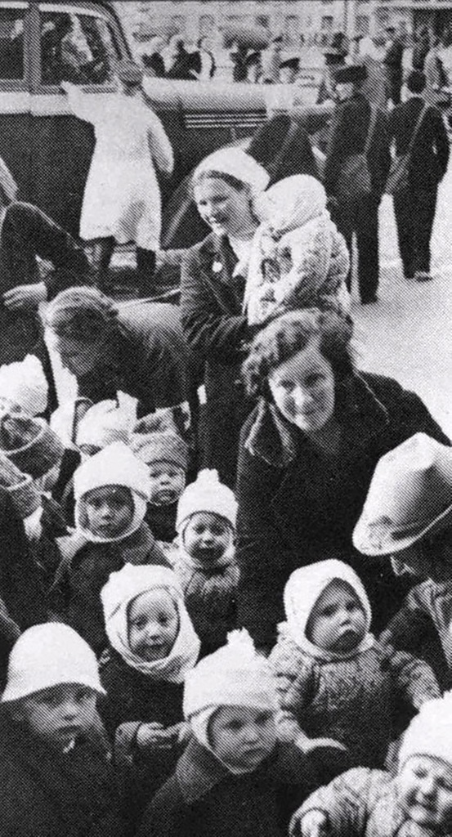
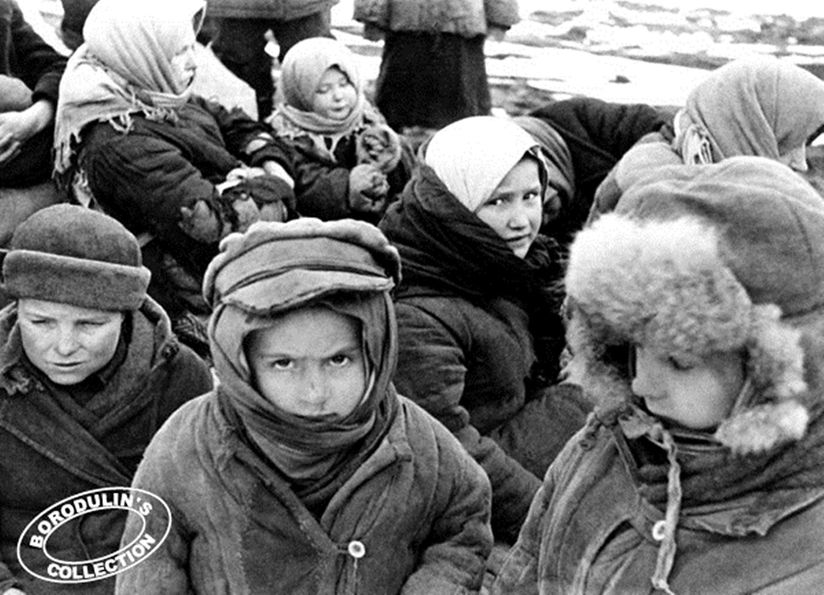
Эвакуация детсадов и яслей из города. Сталинград.

Slide 5
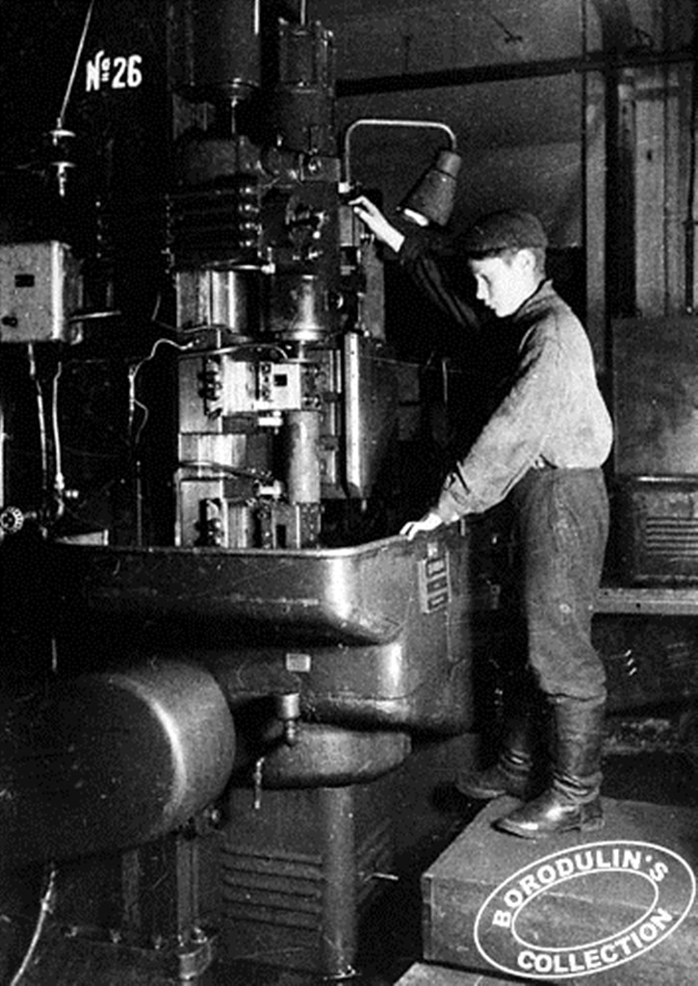
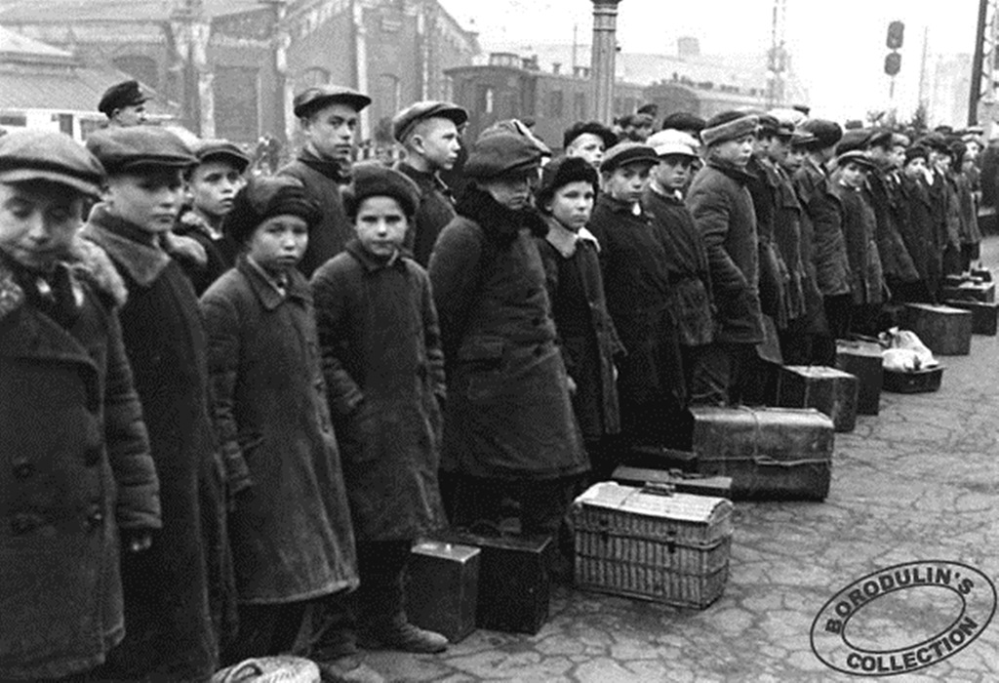
Отцы на фронт, дети на заводы. 1941

Slide 6
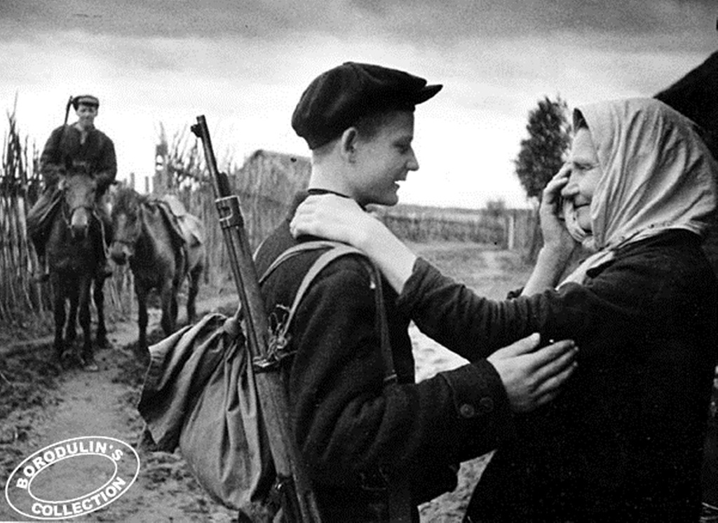
Провожала меня мать в партизаны. 1941.

Slide 7
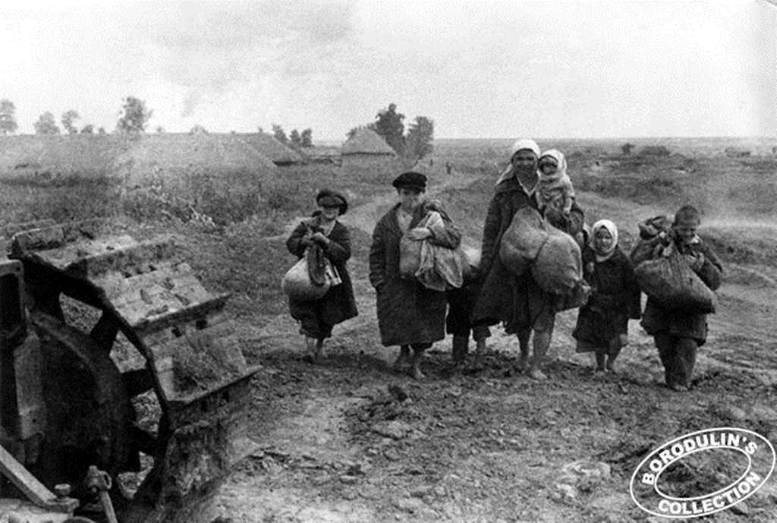
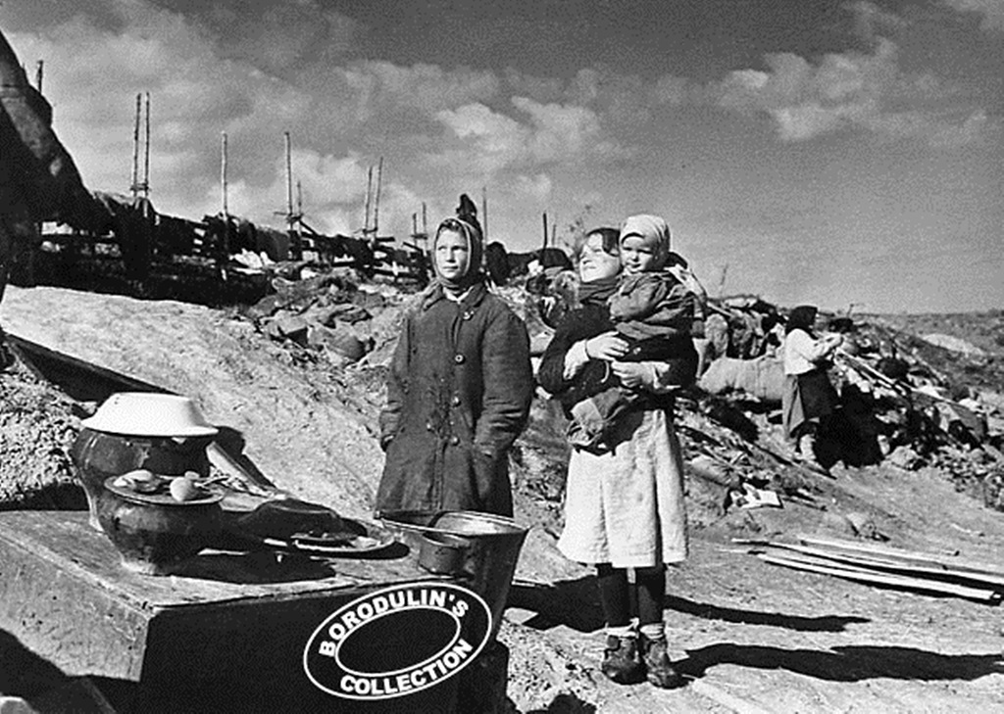
В поисках крова. Брянская область.

Slide 8
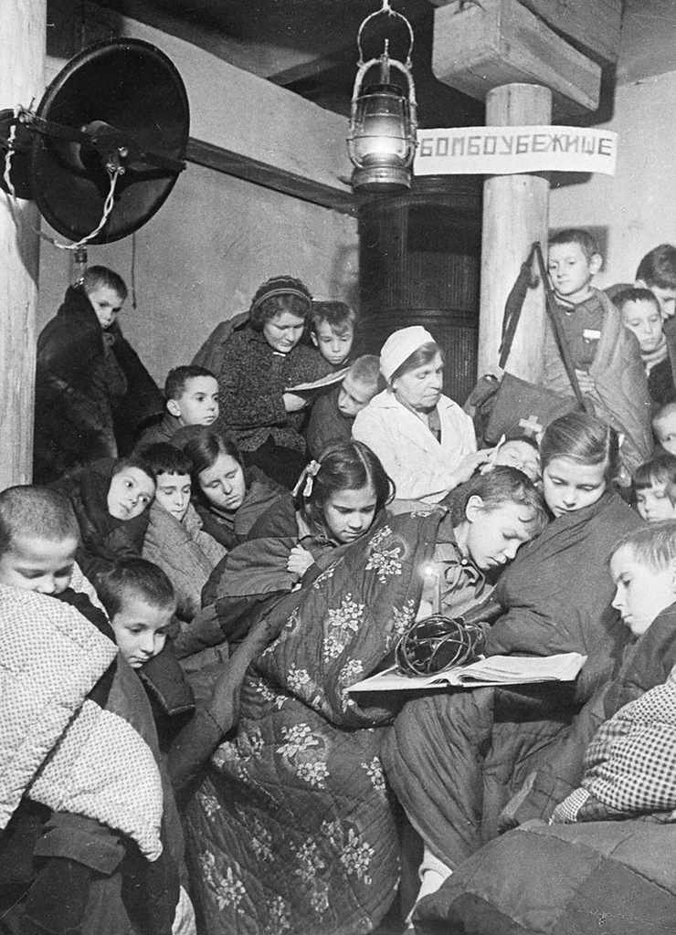
Дети в бомбоубежище во время налета авиации противника. Ленинград.

Slide 9
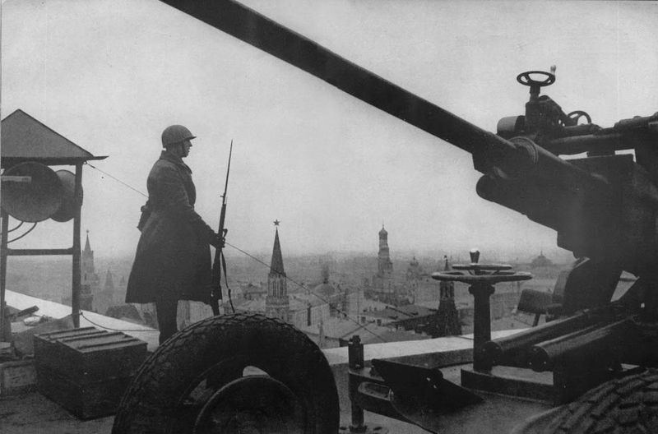
Пост противовоздушной обороны на крыше гостиницы «Москва»

Slide 10
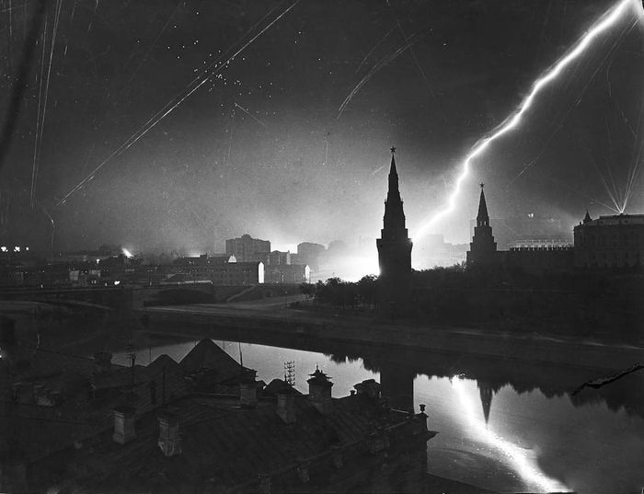
Налет немецкой авиации на Москву 26 июля 1941 года

Slide 11
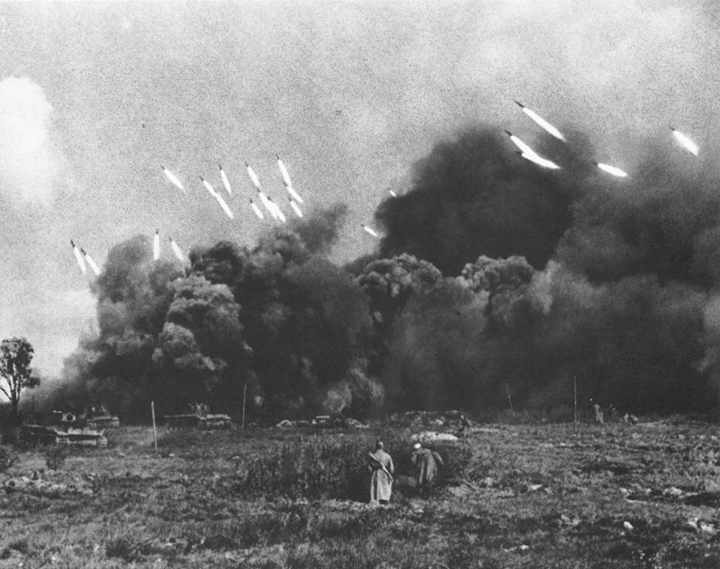
Залп советских реактивных установок «Катюша» на подступах к Выборгу

Slide 12
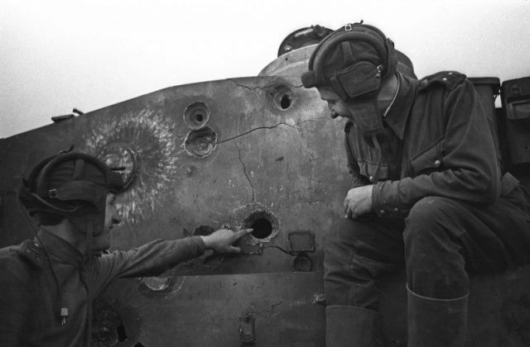
На Курской дуге. Танкисты и подбитый танк «Тигр»

Slide 13
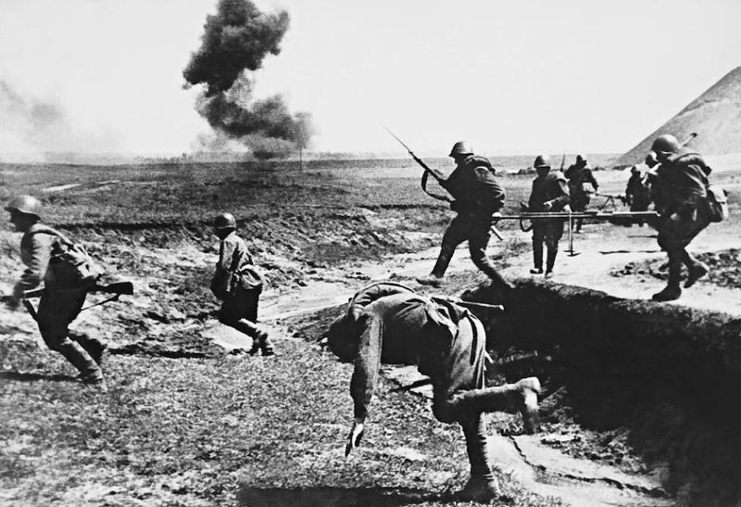
Гибель солдата

Slide 14
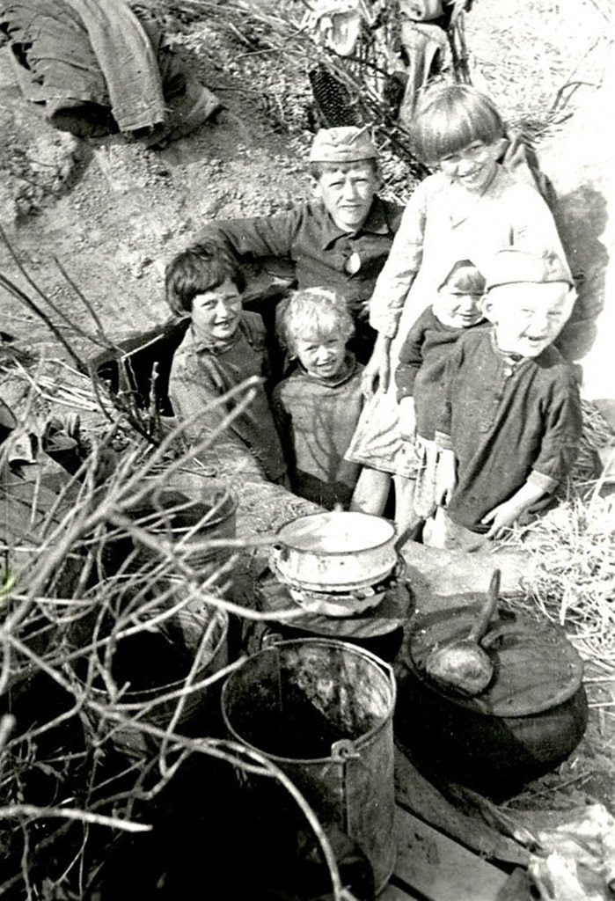
Дети колхозников одной из деревень Калининской области в лесу у землянки, где они жили в дни оккупации. 1942 г. Калининская область.

Slide 15
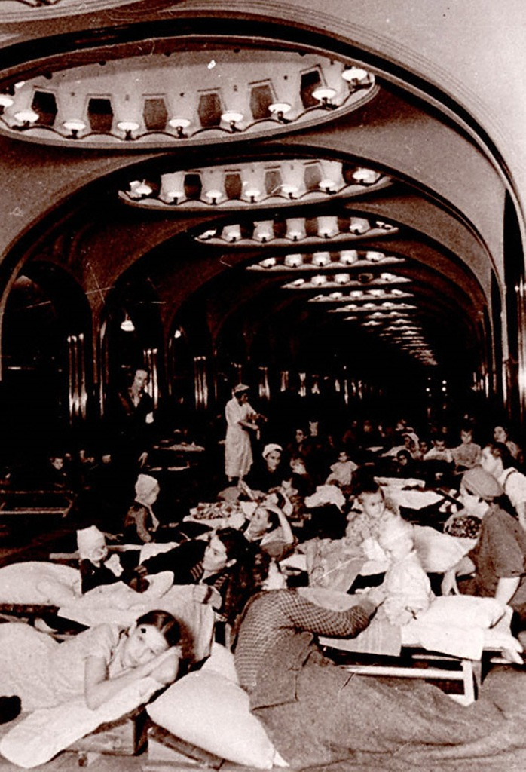
Женщины с детьми на станции метро Маяковская во время ночной бомбардировки. 1941 г. Москва.

Slide 16
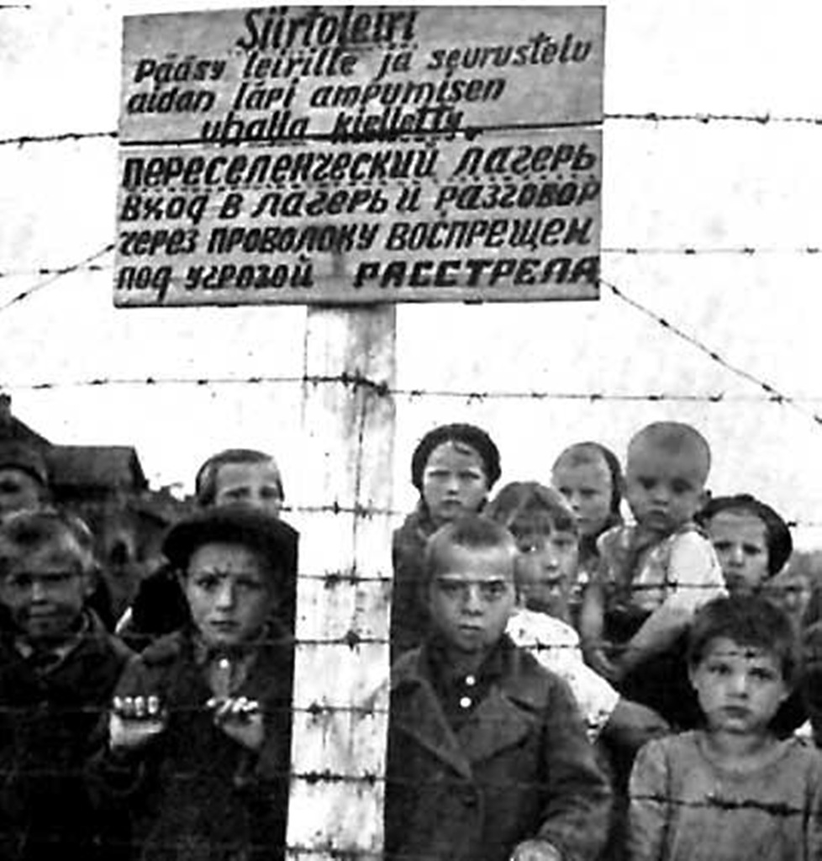

Slide 17
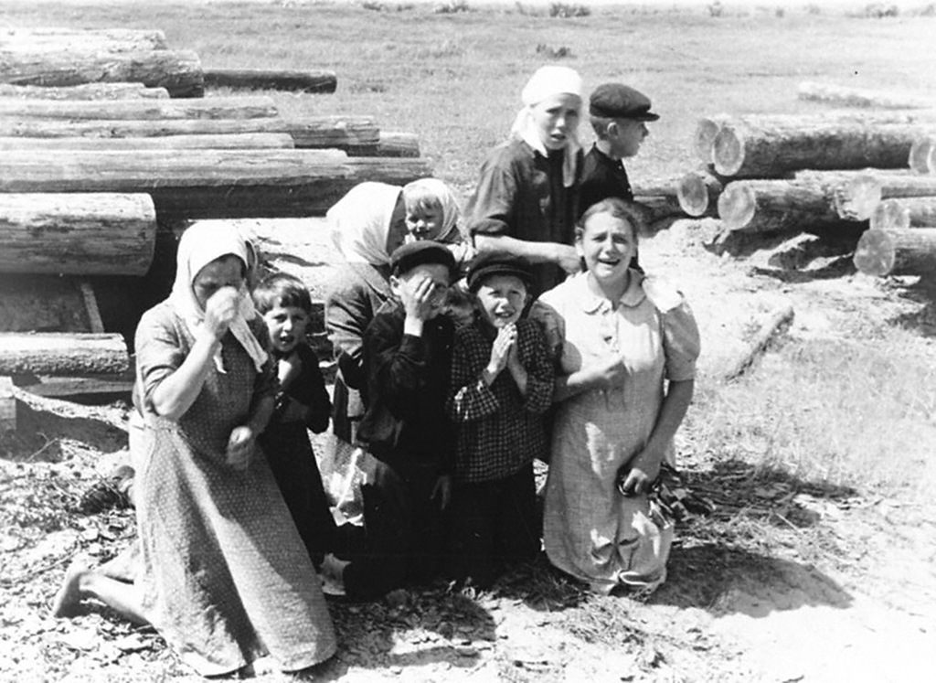
Группа женщин и детей одного из населенных пунктов, оккупированных немецкими войсками.

Slide 18
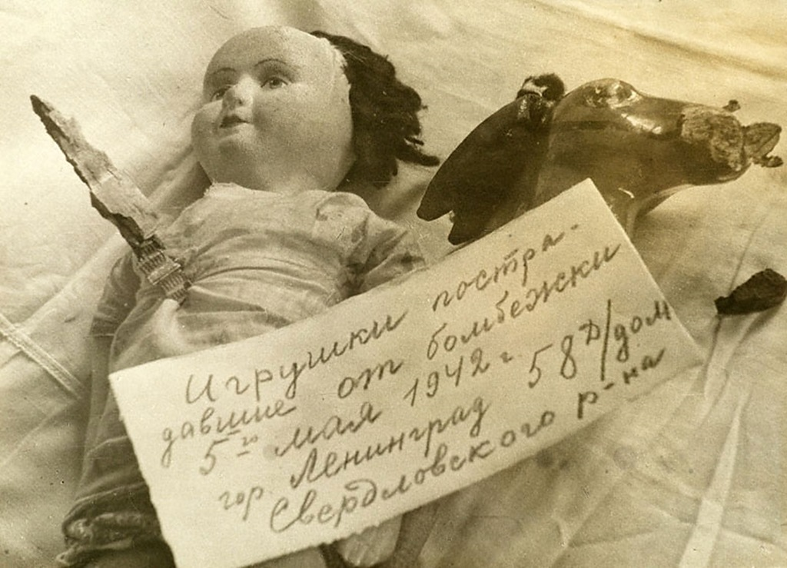

Slide 19
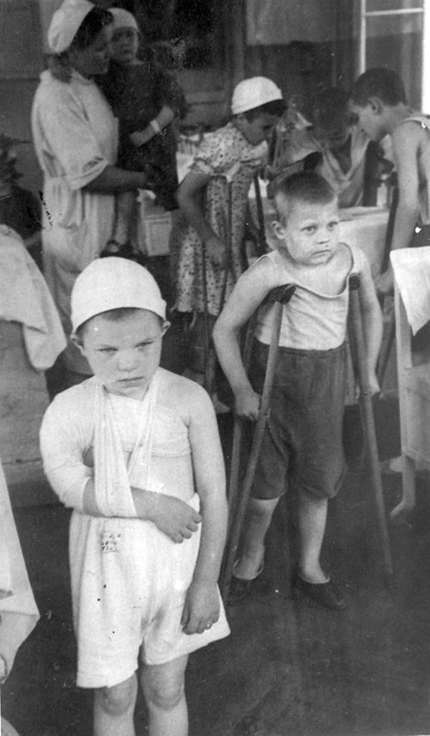
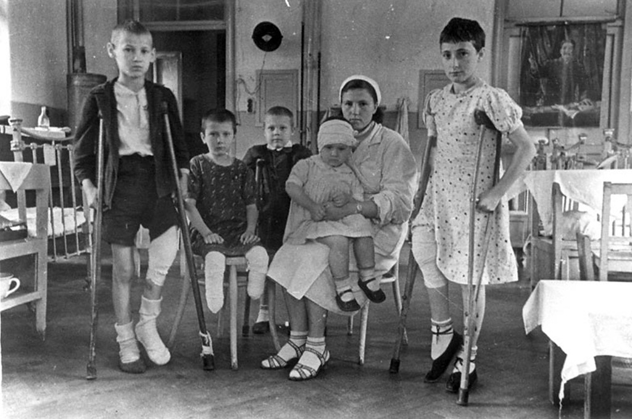
Раненые дети, пострадавшие от артиллерийских обстрелов города.

Slide 20
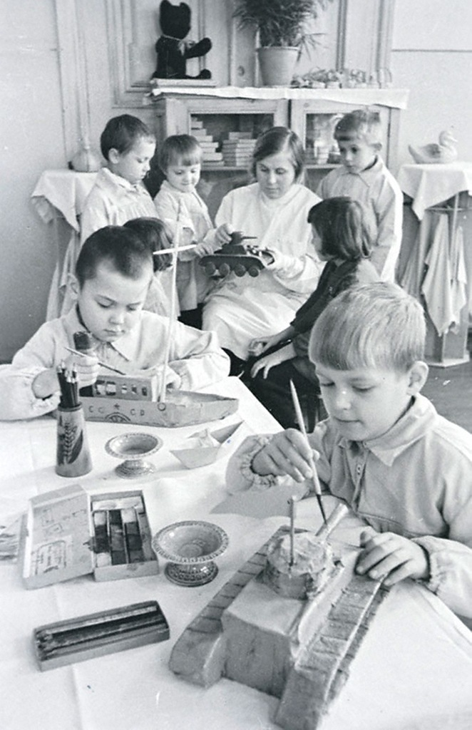
Дети командиров и бойцов Красной Армии готовят подарки для раненых бойцов госпиталя. Москва.

Slide 21
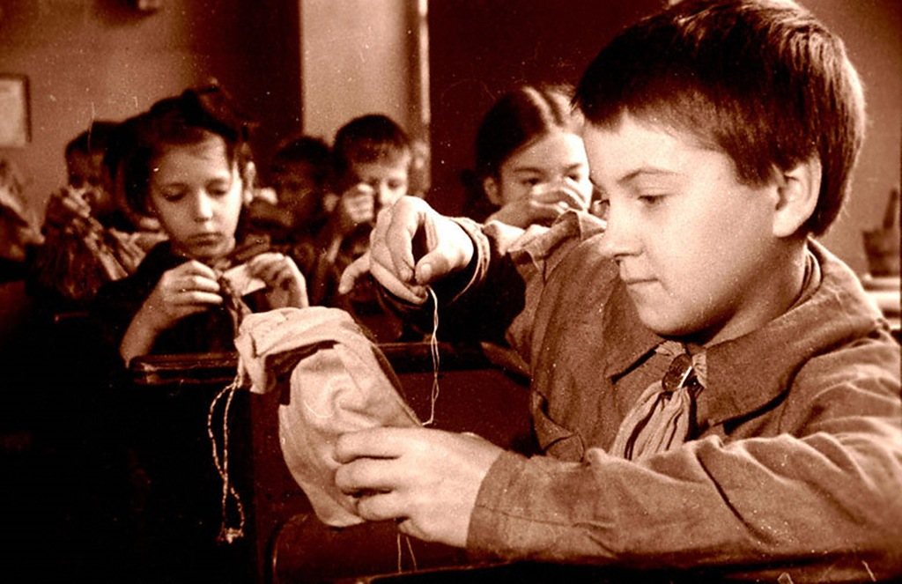
Учащиеся 3-го класса женской школы № 216 Куйбышевского района готовят кисеты в подарок фронтовикам. Ленинград.

Slide 22
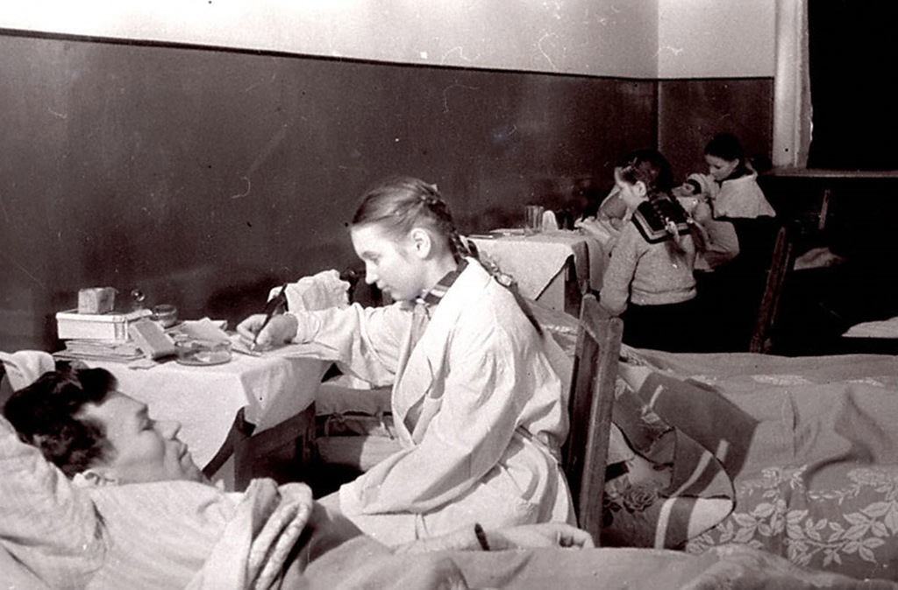
Учащиеся школы № 6 г.Калинина пишут письма домой под диктовку раненых бойцов, находящихся на излечении в госпитале.

Slide 23
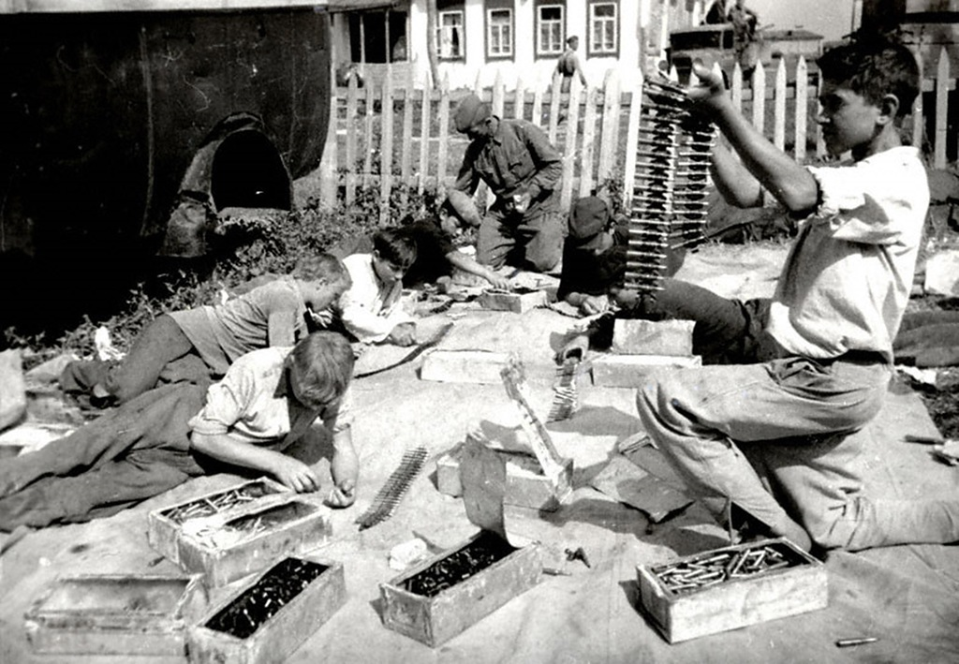
Ученики школы прифронтового села за набивкой патронных лент для советской авиачасти.

Slide 24
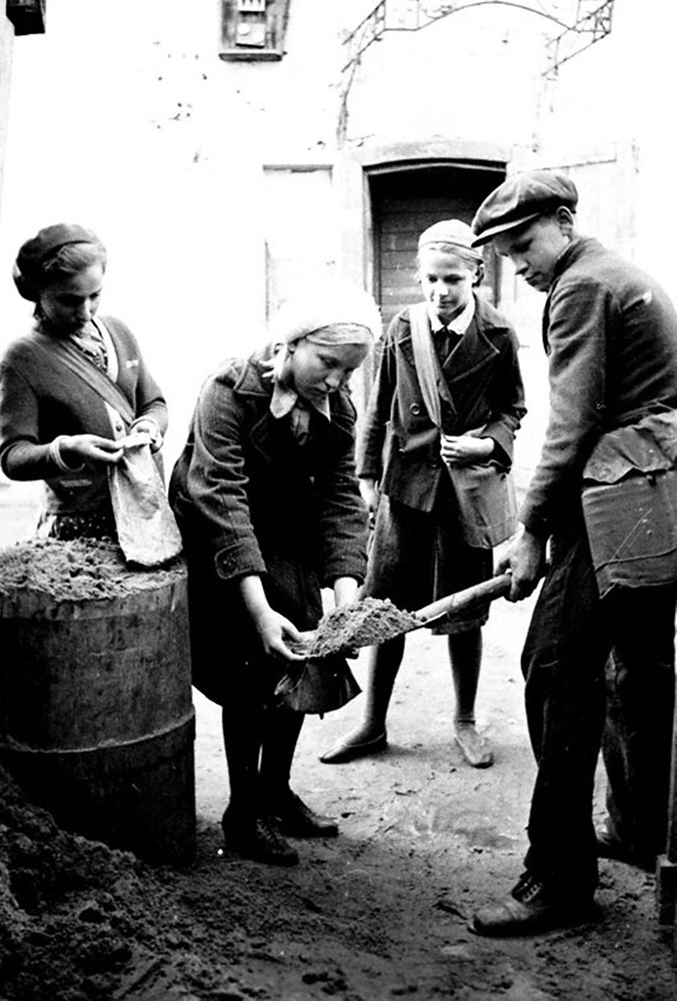
Пионеры дома на Крымском валу насыпают мешки с песком для газоубежища и лестниц дома. Москва.

Slide 25
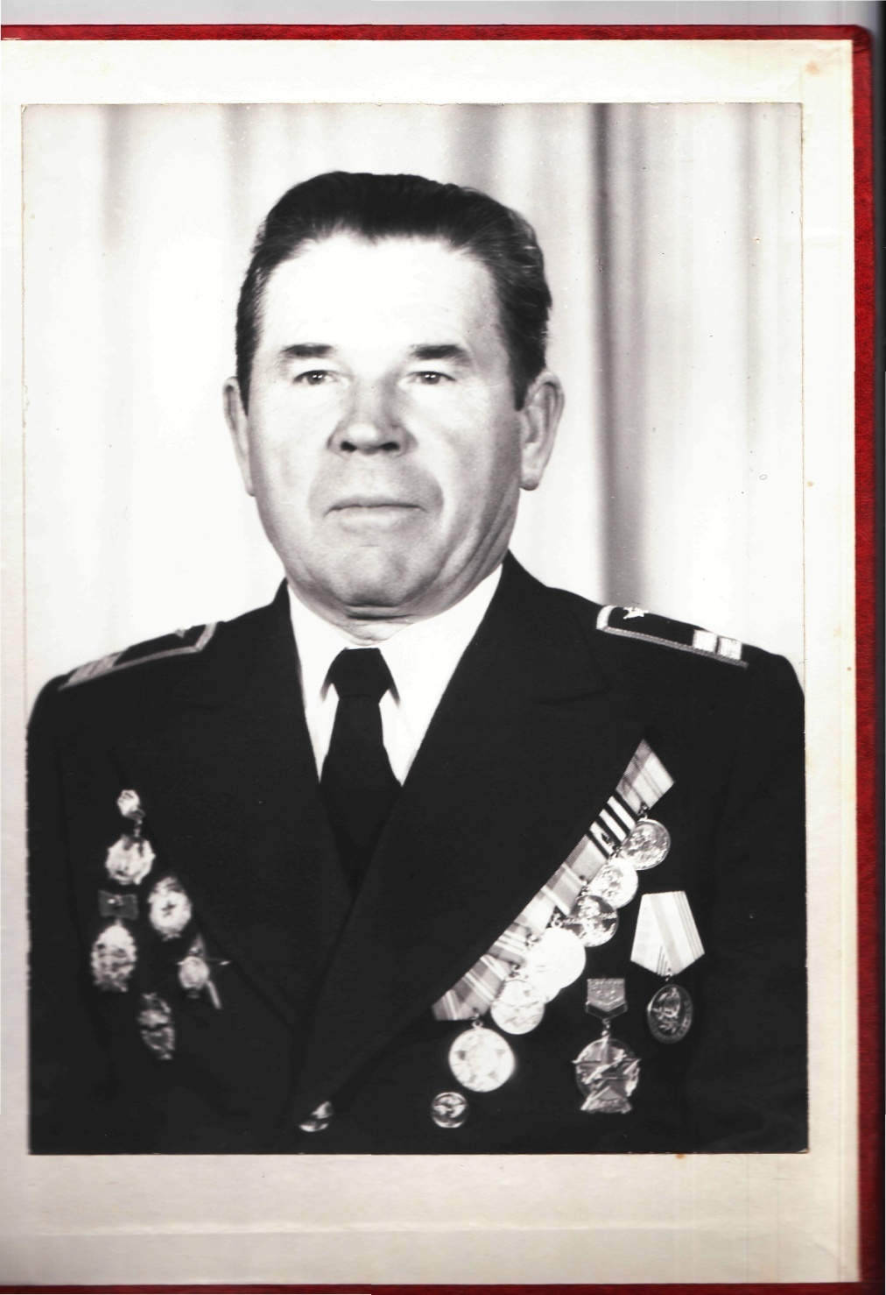
В Великой Отечественной войне участвовал мой прадед Алексей Акимович

Slide 26
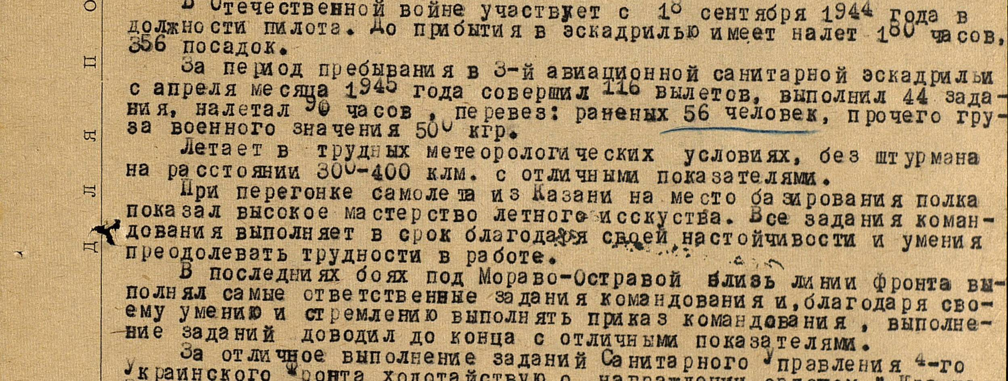
Его заслуги, за которые он был награжден Орденом Красной Звезды

Slide 28
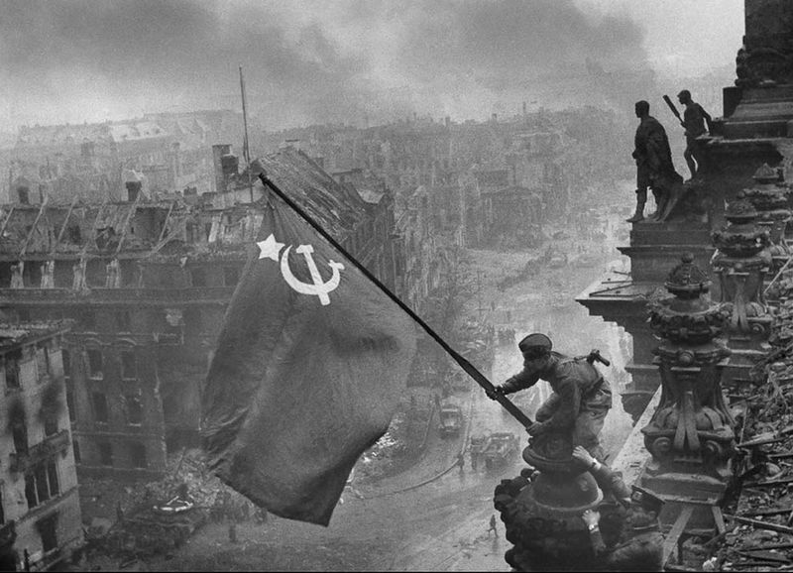
Знамя Победы над рейхстагом.

Slide 29
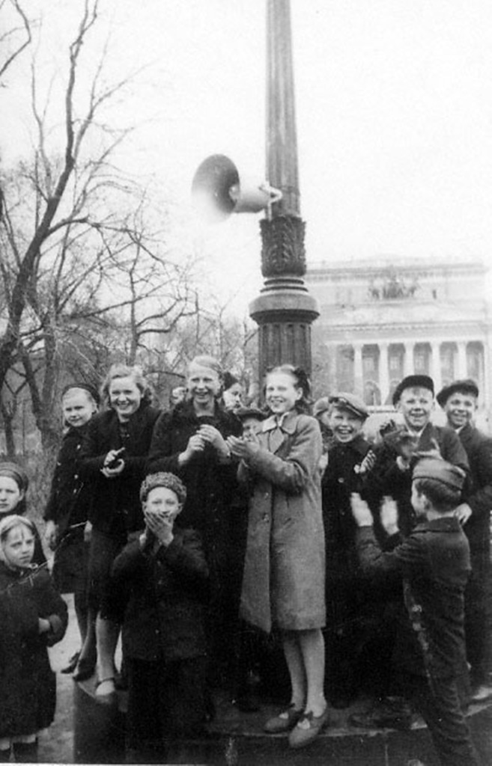
Группа детей у репродуктора, установленного в Екатерининском сквере, рады сообщению о капитуляции Германии. 09 мая 1945 г. Ленинград.

Slide 30
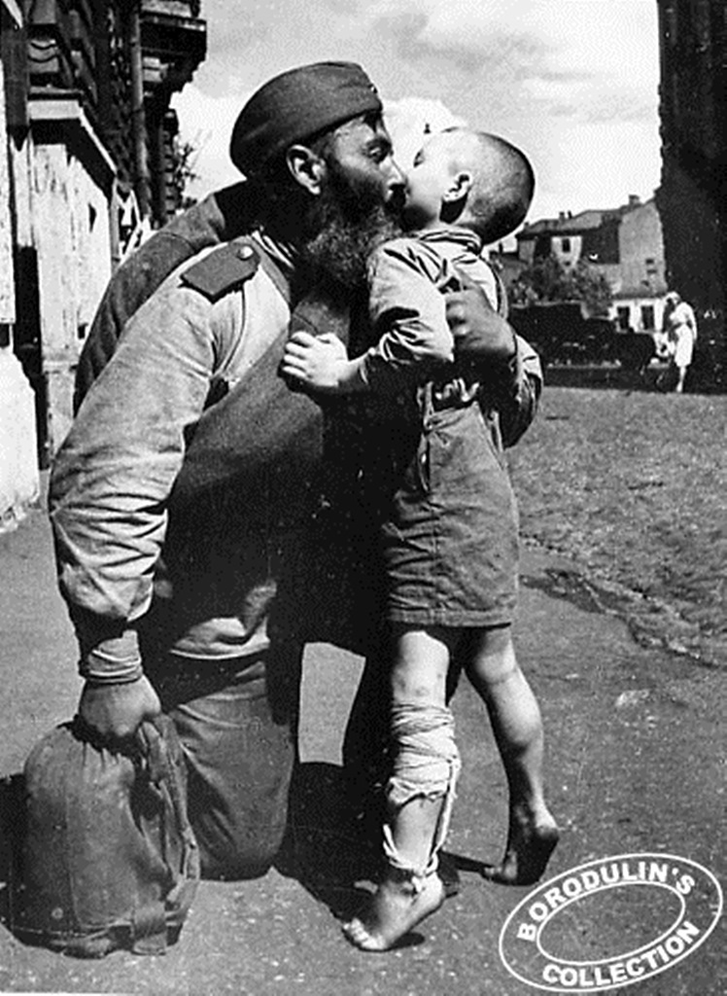
Здравствуй, папа! 1945.

Slide 31
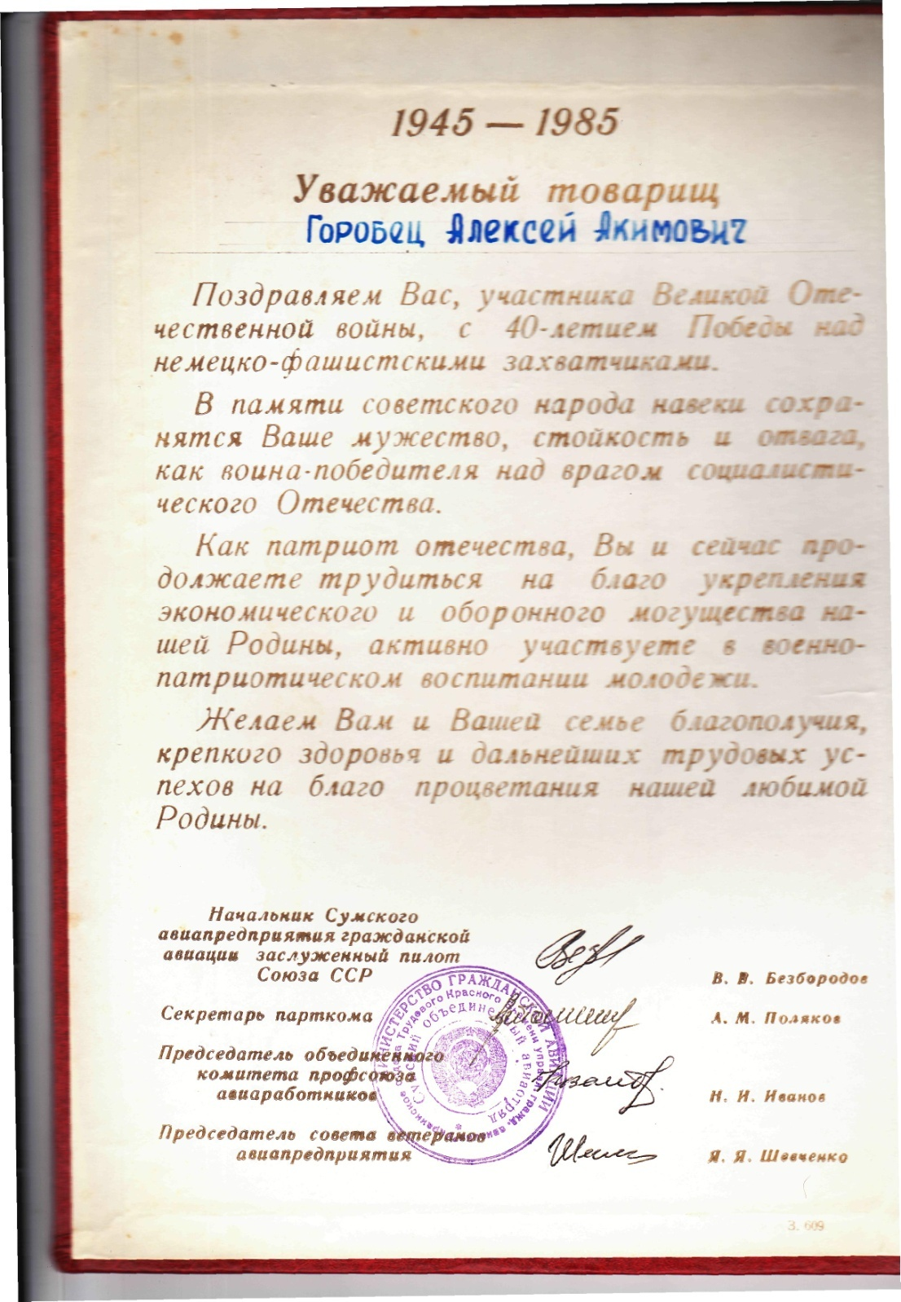
Поздравления по случаю 40-ой годовщины Победы

Slide 32
Низкий поклон всем ветеранам! Мы помним Ваш подвиг и никогда его не забудем!!!

Slide 33
Спасибо за внимание!!!

